Slide 1
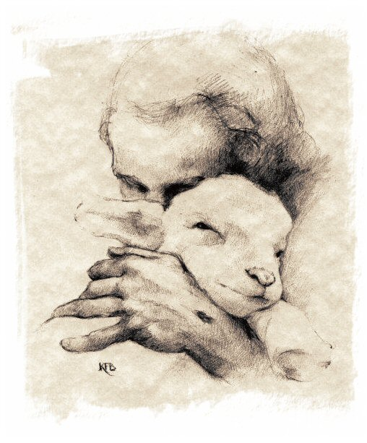
IT-TJIEBA U L-ĠENEROŻITA’ TA’ ALLA 25 Ħadd matul is-Sena A
www.ofm.org.mt

Slide 2
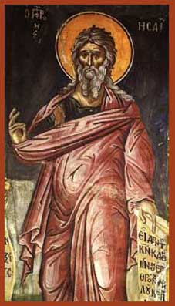
L-1 QARI Qari mill-Ktieb tal-Profeta Isaija Is 55, 6-9

Slide 3
Fittxu l-Mulej sakemm tistgħu ssibuh, sejħulu sakemm hu qrib! Ħa jħalli triqtu l-midneb, u l-bniedem il-ħażin fehmietu;

Slide 4
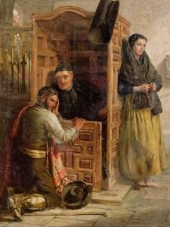
ħa jerġa’ lura għand il-Mulej u jħenn għalih, għand Alla tagħna għax hu jaħfer ħafna.

Slide 5
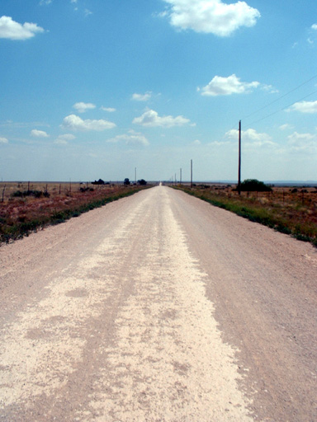
“Il-fehmiet tiegħi mhumiex fehmietkom, u t-triqat tiegħi mhumiex triqatkom:

Slide 6
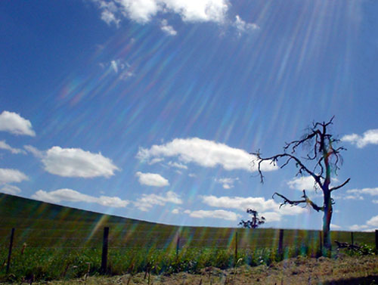
Oraklu tal-Mulej. Għax daqs kemm huma ogħla s-smewwiet mill-art,

Slide 7
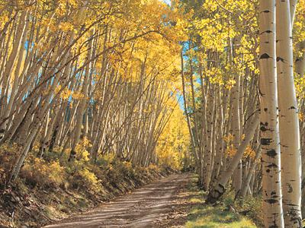
daqshekk ieħor huma triqati ’l fuq minn triqatkom u l-fehmiet tiegħi mill-fehmiet tagħkom.”

Slide 8
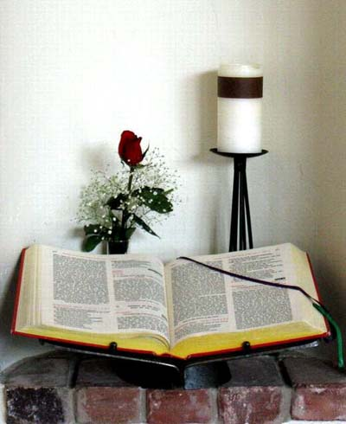
Il-Kelma tal-Mulej Inroddu ħajr lil Alla

Slide 9
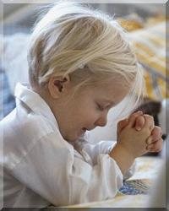
SALM RESPONSORJALI Salm 144 Qrib il-Mulej lejn kull min isejjaħlu.

Slide 10
Kuljum irrid inbierkek, u nfaħħar ismek għal dejjem ta’ dejjem. Kbir il-Mulej, ta’ min ifaħħru bil-bosta, bla tarf il-kobor tiegħu.

Slide 11
R/. Qrib il-Mulej lejn kull min isejjaħlu.

Slide 12
Twajjeb u ħanin il-Mulej idum biex jagħdab, u kollu tjieba. Twajjeb ma’ kulħadd il-Mulej, tjubitu fuq kull ma għamel.

Slide 13
R/. Qrib il-Mulej lejn kull min isejjaħlu.

Slide 14
Ġust il-Mulej fl-imġiba tiegħu kollha, twajjeb f’dak kollu li għamel. Qrib il-Mulej lejn kull min isejjaħlu, lejn kull min isejjaħlu fis-sewwa.

Slide 15
R/. Qrib il-Mulej lejn kull min isejjaħlu.

Slide 16
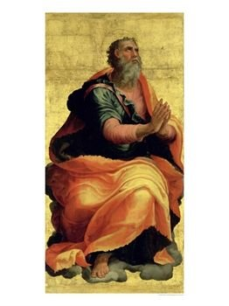
IT-2 QARI Qari mill-Ittra ta’ San Pawl Appostlu lill-Filippin Fil 1, 20c-24, 27a

Slide 17
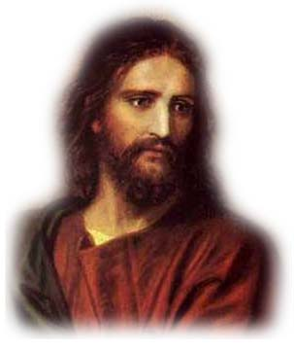
Ħuti: Kristu jkun imsebbaħ fil-ġisem tiegħi, sew jekk ngħix u sew jekk immut. Għax għalija l-ħajja hi Kristu, u l- mewt hi rebħ.

Slide 18
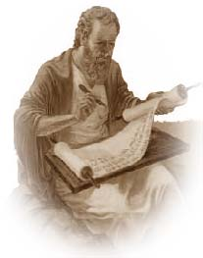
Jekk għandi nibqa’ ħaj fil-ġisem, dan ifisser li għandi nagħti l-frott tax-xogħol tiegħi. X’naqbad nagħmel ma nafx: ninsab bejn ħaltejn.

Slide 19
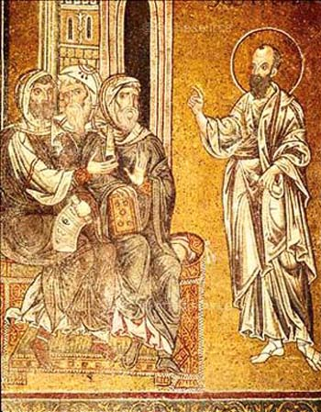
Min-naħa l-waħda, nixtieq nintemm u nkun ma’ Kristu, li jkun ħafna aħjar għalija; min-naħa l-oħra, jekk nibqa’ ngħix fil- ġisem, ikun ħafna aħjar għalikom.

Slide 20
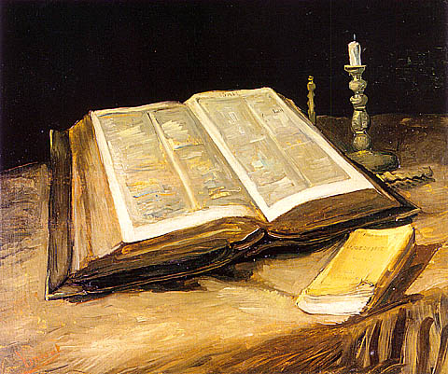
Ħaġa waħda ngħidilkom: ġibu ruħkom kif jixraq lill-Evanġelju ta’ Kristu.

Slide 21
Il-Kelma tal-Mulej Inroddu ħajr lil Alla

Slide 22
Hallelujah. Halleluljah. Mulej iftħilna qalbna biex nifhmu l-kliem ta’ Ibnek Ġesù Kristu. Hallelujah.

Slide 23
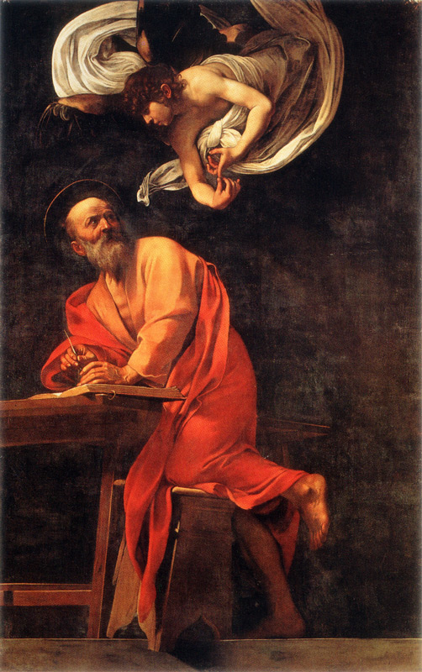
L-EVANĠELJU Qari mill-Evanġelju ta’ San Mattew Mt 20, 1-16a

Slide 24
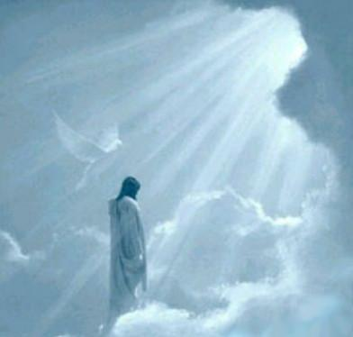
F’dak iż-żmien: Ġesù qal lid-dixxipli tiegħu din il-parabbola: “Is-Saltna tas-Smewwiet tixbah lil wieħed sid li ħareġ

Slide 25
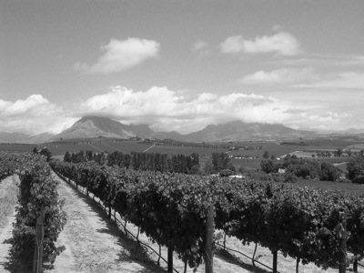
filgħodu kmieni ħafna biex jsib nies tax-xogħol u jħaddimhom fl-għalqa tiegħu tad-dwieli.

Slide 26
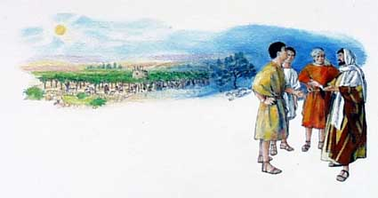
Ftiehem ma’ xi ħaddiema b’dinar kull jum u bagħathom l-għalqa. Ħareġ ukoll madwar it-tielet siegħa, ra oħrajn qegħdin

Slide 27
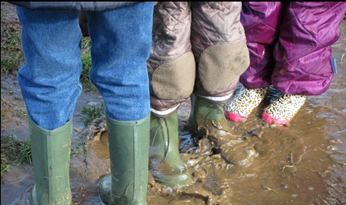
fil-pjazza, bla xogħol, u qalilhom, “Morru intom ukoll l-għalqa, u nagħtikom li jkun ħaqqkom”. U marru.

Slide 28
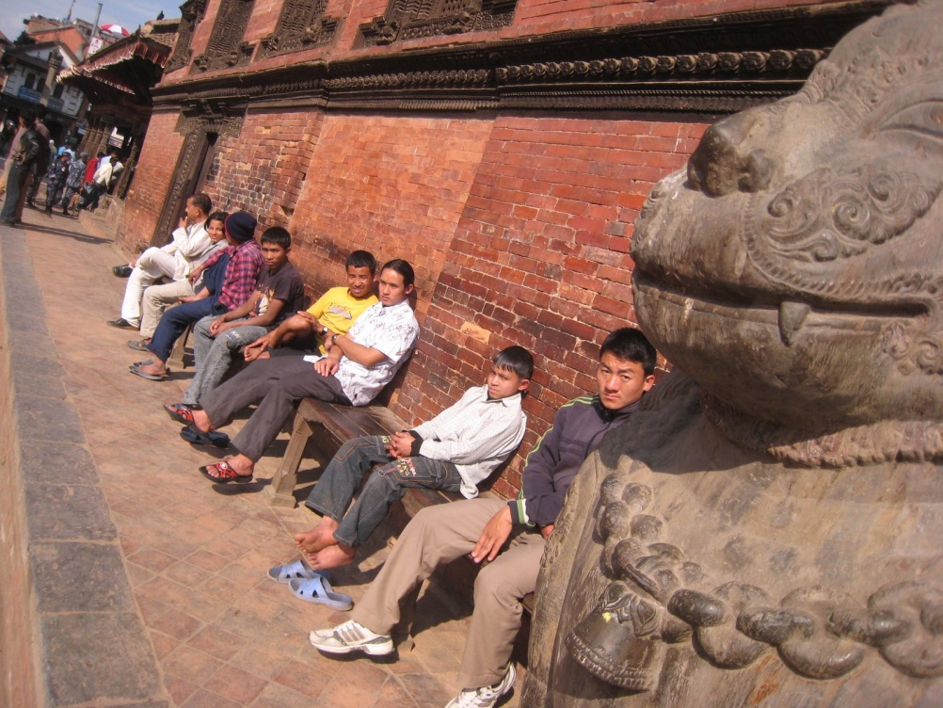
Reġa’ ħareġ għal xi s-sitt siegħa, u mbagħad għal xi d-disgħa siegħa, u għamel l-istess. Għall-ħabta tal-ħdax-il siegħa reġa’ ħareġ u

Slide 29
sab oħrajn qiegħda, u qalilhom, “Għaliex qegħdin hawn il-jum kollu ma tagħmlu xejn?” Qalulu, “Għax ħadd ma qabbadna.”

Slide 30
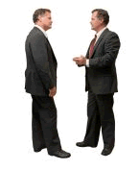
Qalilhom, “Morru intom ukoll il-għalqa.” Għal filgħaxija mbagħad sid il-għalqa qal lill-prokuratur tiegħu,

Slide 31
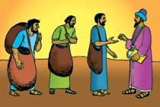
“Sejjaħ lill-ħaddiema u ħallashom, ibda minn dawk li ġew l-aħħar u spiċċa b’dawk tal-ewwel.”

Slide 32
Ġew dawk li daħlu għax-xogħol fil-ħdax-il siegħa u ħadu dinar kull wieħed. Ġew tal-ewwel, u stennew li kienu se jirċievu iktar,

Slide 33
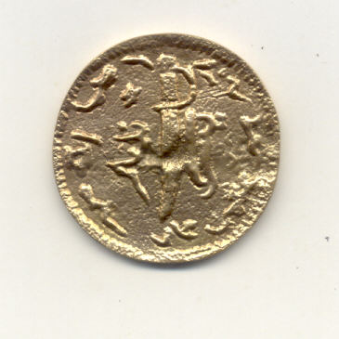
iżda huma wkoll ħadu dinar kull wieħed. Huma u jitħallsu qabdu jgemgmu kontra s-sid u jgħidu, “Dawn ta’ l-aħħar siegħa waħda għamlu,

Slide 34
u int qisthom bħalna li tgħabbejna bil-piż tal-jum u s-sħana!” Qabeż is-sid u qal lil wieħed minnhom:

Slide 35
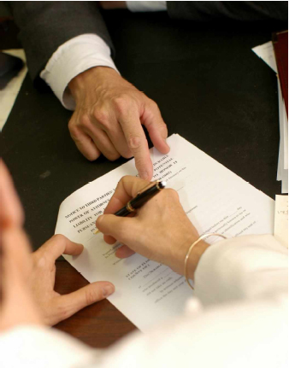
“Ħabib, minn xejn ma nqastek jien; mhux b’dinar ftehimt miegħi? Ħu li jmissek u itlaq. Lil dan tal-aħħar irrid nagħtih daqs kemm tajt lilek.

Slide 36
Ma nistax nagħmel li rrid bi ħwejġi jien? Jew qiegħed tgħir għax jien qalbi tajba? Hekk tal-aħħar jiġu l-ewwel, u tal-ewwel l-aħħar.”

Slide 37
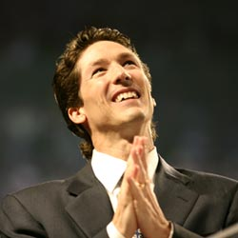
Il-Kelma tal-Mulej It-Tifħir Lilek Kristu.

Slide 38
IT-TJIEBA U L-ĠENEROŻITA’ TA’ ALLA 25 Ħadd matul is-Sena A
www.ofm.org.mt

